Slide 1





Módulo 6
MODELOS DE OCUPACIÓN DE COMUNIDADES
Curso de Posgrado: “Modelado y estimación de ocupación para poblaciones y comunidades de especies bajo enfoque Bayesiano”
CCT CONICET Mendoza
24 - 28 Abril 2023

Slide 2
MODELOS DE COMUNIDADES
Comunidad: ensamble de especies que ocurren en un sitio (considerado el sitio de muestreo)
Metacomunidad: Conjunto de dichas comunidades (lo que modelamos en general)
En estos modelos usamos estos términos indistintamente
Riqueza de especies es la variable de biodiversidad más ampliamente utilizada.

Slide 3
MODELOS DE COMUNIDADES
Modelo jerarquico para comunidades o metacomunidades
Se puede modelar Riqueza de especies
Modelos de ocupación de comunidades (Dorazio & Royle 2005 - DR) - 3 niveles:
Observación (error de medición)
Especies (estado real)
Comunidad/ metacomunidad (se agrega este nivel)

Slide 4
MODELOS DE COMUNIDADES
Modelo de comunidad como un “hipermodelo” de distribución de un conjunto de especies.
Los parámetros para cada especie son tratados como variables aleatorias – con sus respectivas distribuciones a priori
Los hiperparámetros de esas distribuciones a priori, describen a la comunidad.

Slide 5
MODELOS DE COMUNIDADES
Hay muchos modelos, dependiendo de los objetivos y la complejidad deseada/posible…
Efectos de variables ambientales u otras sobre la distribucion / abundancia
Falsos negativos
Dinamicas temporales
Interacciones entre especies
Niveles extra (ej. gremios)

Slide 6
MODELOS DE COMUNIDADES
Detección imperfecta de especies puede ser modelada con “Data augmentation”
La inferencia sobre Riqueza total inluye especies no registradas, permitiendo modelar cuantas especies podríamos estar perdiendo detectar en la metacomunidad
Inferencias a escala local (alfa), paisaje (beta) y macroescala (gamma) pueden llevarse a cabo como función de la matriz de presencia-ausencia, corregida por los falsos negativos.

Slide 7
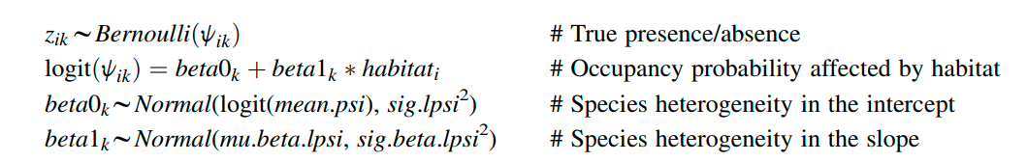
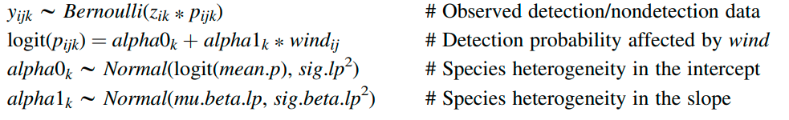
Modelo de presencia-ausencia y probabilidad de ocupación de la especie k en el sitio i
Detección-no detección (datos) y_{ijk} de especie k en el sitio i en la ocasión j
En este caso, las especies pueden responder individualmente (ocurrencia y detección) a las covariables, y también se puede modelar la media de la respuesta de la comunidad

Slide 8
MODELOS DE COMUNIDADES
Modelos que relacionan el numero de especies observadas a covariables (identidad de especies se pierde, no hay error en Riqueza)
Modelos de ocupación de comunidades con efectos fijos de las especies (sp. totalmente independientes)
Modelos de ocupación con las sp. como efectos aleatorios (sólo especies registradas).
Modelos de ocupación con las sp. como efectos aleatorios (con DA).

Slide 9
MODELOS DE COMUNIDADES
Modelos de ocupación de comunidades con efectos fijos de las especies (sp. totalmente independientes)
Lo mismo que ajustar un modelo para cada sp por separado.
Tiene la ventaja de poder comparar las especies más fácilmente
Especies poco frecuentes no mejoran su estimación

Slide 10
MODELOS DE COMUNIDADES
Modelos de ocupación con las sp. como efectos aleatorios (sólo especies registradas).
Sp. siguen una distribución común de la comunidad
Mejora la precisión de las estimaciones para especies poco frecuentes
Para casos donde no nos interesan las especies no registradas – la comunidad es conocida
Se puede modelar la correlación entre ocupación y detectabilidad (abundancia afecta detección)
Covariables (heterogeneidad en deteccion y/u ocupación
Grupos (ej. gremios), etc.

Slide 11
MODELOS DE COMUNIDADES
Modelos de ocupación con las sp. como efectos aleatorios (con DA).
Lo mismo que en el modelo anterior, incluyendo sp. que no fueron vistas, pero sabemos que podrían ser parte de la metacomunidad

Slide 12
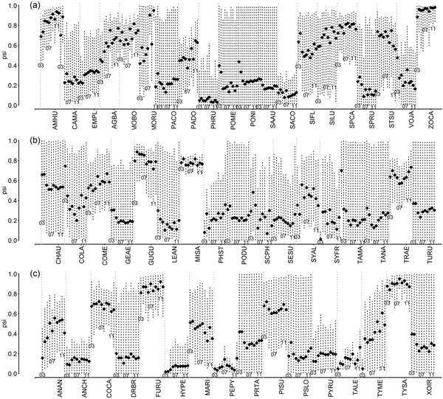
Fig 4. Mean occupancy (ψ^ ±SD, 95% BCI) for the complete study area during 2003–2012, in the regional bird monitoring program in Argentina for mostly Passeriformes species.
Goijman AP, Conroy MJ, Bernardos JN, Zaccagnini ME (2015) Multi-Season Regional Analysis of Multi-Species Occupancy: Implications for Bird Conservation in Agricultural Lands in East-Central Argentina. PLOS ONE 10(6): e0130874. https://doi.org/10.1371/journal.pone.0130874
https://journals.plos.org/plosone/article?id=10.1371/journal.pone.0130874

Slide 13
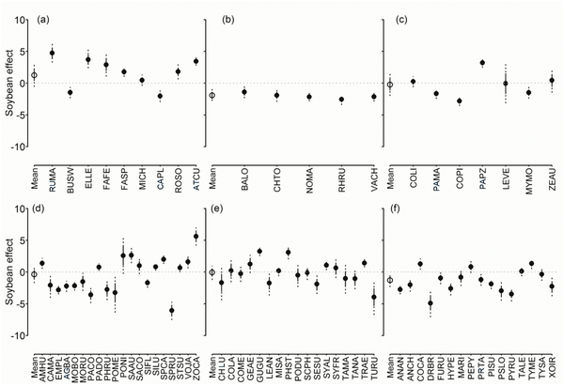
Fig 6. Soybean coefficients in the logit scale (β^ ±SD, 95% BCI) on logit occupancy (logit ψ^) of each bird species in the regional bird monitoring program in Argentina, 2003–2012.
Goijman AP, Conroy MJ, Bernardos JN, Zaccagnini ME (2015) Multi-Season Regional Analysis of Multi-Species Occupancy: Implications for Bird Conservation in Agricultural Lands in East-Central Argentina. PLOS ONE 10(6): e0130874. https://doi.org/10.1371/journal.pone.0130874
https://journals.plos.org/plosone/article?id=10.1371/journal.pone.0130874

Slide 14
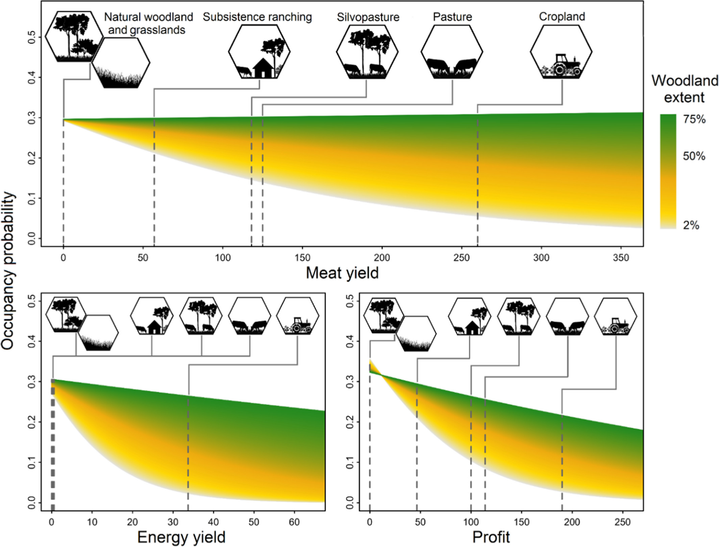
Trade‐offs between biodiversity and agriculture are moving targets in dynamic landscapes
Community‐level occupancy along the agricultural intensity gradient. Average response of the avian community to increasing agricultural intensity (left: low; right: high). Agricultural intensity was measured in meat (kg/ha*year, top panel), energy (GJ/ha*year, bottom‐left panel) and profit (USD/ha*year, bottom‐right panel). The colour gradient shows how this response varies with changes in woodland extent in a 10‐km buffer around the sampling site. Icons and vertical grey lines indicate average yields for specific land systems found in the study region
Journal of Applied Ecology, Volume: 57, Issue: 10, Pages: 2054-2063, First published: 21 July 2020, DOI: (10.1111/1365-2664.13699)

Slide 15
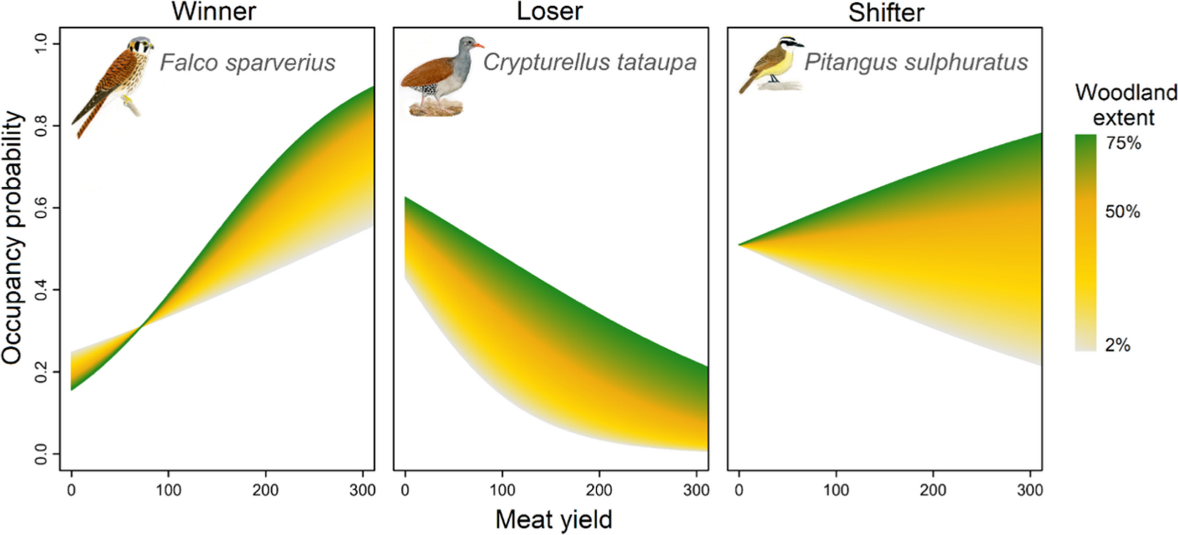
Individual species' responses to agricultural intensity, depending on woodland extent in the landscape. Left: winner species have consistently increasing occupancy as agricultural intensity increases (example: American Kestrel). Note the beneficial effect of woodland extent where agricultural intensification is higher (green colour vs. yellow colour). Middle: loser species are consistently negatively impacted by agricultural intensification, but this effect is weaker in landscapes with more woodland (example: Tataupa Tinamou). Right: shifter species respond either negatively to agricultural intensity where woodland extent is low (yellow colour) or benefit from agricultural intensification where woodland extent is high (example: Great Kiskadee)

Slide 16
Ejemplo paper facu
Ejemplo paper Vane

Slide 17
REFERENCIAS
Marc Kery & J. Andy Royle. 2016. Applied hierarchical modeling in ecology. Modeling distribution, abundance and species richness using R and BUGS. Volume 1: Prelude and Static models. Academic Press.

